Slide 1
第6章 文件管理
6
着重理解文件管理概念及其实现、文件管理的基本方法。
理解文件的逻辑结构和物理结构。
掌握文件的存取方法和文件共享和保护的方法。
了解文件存储空间管理的概念，掌握文件目录和空白区的管理方法。
学习目标与要求

Slide 2

第6章 文件管理
内容提要
1
文件系统的概念
2
文件的逻辑结构
3
文件的物理结构
4
文件的存取方法
5
文件目录
6
文件存储空间管理
7
文件共享和保护

Slide 3
6.1 文件系统概念
一、文件和文件系统
二、文件分类
三、文件操作

Slide 4
6.1 文件系统概念
一、 文件和文件系统
1、文件
文件 ：具有文件名的一组相关信息的集合。通常，文件由若干个记录组成。记录是一些相关数据项的集合，而数据项（信息项）是数据组织中可以命名的最小逻辑单位。
编号：0 1 …… i …… n-1
信息项
信息项
……...
信息项
……...
信息项
读写指针

Slide 5
6.1 文件系统概念
一、 文件和文件系统
2、文件的主要功能：
3、文件系统模型
(1)实现按文件名存取文件信息
名字空间 ^{映射} 存储空间
(2)为用户提供统一的和友好的接口
(3)实施对文件和文件目录的管理
(4)文件存储器空间的分配和回收
(5)提供有关文件的共享和保护
用户（程序）
↓ ↓ ↓ ↓
文件系统的接口
对象操纵和管理的软件集合
对象及其属性
图6.1文件系统的模型

Slide 6
6.1 文件系统概念
一、 文件和文件系统
3、文件系统模型
(1)对象及其属性: 文件系统管理的对象包括：① 文件 ② 目录 ③ 磁盘(磁带)存储空间
(2)操纵和管理的软件集合：文件系统的核心，包括：文件存储空间的管理、文件目录的管理、将文件的逻辑地址转换为物理地址的机制、对文件读和写的管理，及对文件的共享与保护等。
(3) 接口：两种类型的接口
命令接口：用户通过键盘终端键入命令
程序接口：通过系统调用来使用
文件系统=文件管理程序+它所管理的全部文件

Slide 7
6.1 文件系统概念
二、 文件分类
目的：为了更好地管理和使用文件。科学地分门别类，对不同的文件进行不同的管理，不仅提高了文件的存取速度，对文件的共享和保护也有利。
一般通过文件扩展名的方式来体现文件类型，文件名和扩展名之间用“.”分隔

Slide 8
6.1 文件系统概念
二、 文件分类
1、按性质和用途分类
系统文件：
系统软件的文件，用户通过系统调用或系统提供的专用命今来执行，不允许对其进行读写和修改
主要有操作系统核心和各种系统应用程序或实用工具程序和数据组成
例如：ibmbio.com,ibmdos.com,\command.com

Slide 9
6.1 文件系统概念
二、 文件分类
1、按性质和用途分类
库文件：
允许用户进行读取和执行，不允许对其进行修改，主要由各种标准子程序库组成
例如：C语言、FORTRAN子程序库存放在子目录下 *.LIB,/lib/,/usr/lib/
用户文件：
通过操作系统保存的用户文件
主要由用户的源程序等组成，例如：*.c,*.for,*.f,*DBF,*.OBJ

Slide 10
6.1 文件系统概念
二、 文件分类
2、按操作保护分类
只读文件：只允许读文件，而不允许写文件。标记为：-r-----
可读可写文件：允许读和写文件。标记为：-rw----
可执行文件：允许执行该文件而不允许读和写，标记为：---x---
各个操作系统的保护方法和级别有所不同
DOS操作系统三种保护：系统、隐藏、可写
UNIX或Linux操作系统有九个级别的保护

Slide 11
6.1 文件系统概念
二、 文件分类
3、按使用情况分类
临时文件：用于系统在工作过程中产生的中间文件，一般有暂存的目录，正常工作情况下，工作完毕会自动删除，一旦有异常情况往往会残留不少临时文件
永久文件: 指一般受系统管理的各种系统和用户文件，经过安装或编辑、编译生成的文件，存放在软盘、硬盘或光盘等外存上
档案文件: 系统或一些实用工具软件包在工作过程中记录在案的文挡资料文件，以便查阅历史挡案

Slide 12
6.1 文件系统概念
二、 文件分类
4、按用户观点分类
普通文件(常规文件)
一般是字符流组成的无结构文件
目录文件
是由文件的目录信息构成的特殊文件，便于操作系统统一管理
特殊文件（设备驱动程序）
输入输出外部设备被看作特殊文件便于统一管理
操作系统把对特殊文件的操作转接指向相应的设备操作，真正的设备驱动程序不包含在这特殊文件中，而是指向与链接到操作系统核心中存放在内存高端部分.

Slide 13
6.1 文件系统概念
二、 文件分类
5、按数据形式分类
源文件
由源程序和数据构成的文件
目标文件
由源程序经过编译，但尚未经过链接程序链接的目标代码
后缀名为“.OBJ”（DOS系统）或“.o”（UNIX或Linux操作系统）
可执行文件
目标代码经链接程序链接后形成的可以运行的文件
编译默认可运行文件：a.out（UNIX或Linux操作系统）或.exe（windows）

Slide 14
6.1 文件系统概念
三、 文件的操作
1、最基本文件操作
建立文件（Create）：系统为新文件分配必要的外存空间，并为之建立一个目录项。目录项中记录文件名及其在外存的地址等属性。
删除文件（Delete）：系统从目录中找到要删除文件的目录项，使之成为空闲目录项，然后回收文件占用的存储空间。
打开文件（Open）：将待访问文件的目录信息读入内存活动文件表中，文件被打开就可以多次使用，直到文件被关闭为止。

Slide 15
6.1 文件系统概念
三、 文件的操作
1、最基本文件操作
关闭文件（Close）:撤消主存中该文件的目录信息，若文件打开期间，该文件作过修改，则应将其写回辅存。
读文件（Read）:系统查找目录，找到指定文件的目录项，从中得到被读文件在外存的地址，然后从外存将数据读入内存。
写文件（Write）:系统查找目录，找到指定文件的目录项，再利用目录中的文件指针将信息写入文件。

Slide 16
6.1 文件系统概念
三、 文件的操作
2、其它文件操作
一类是有关对文件属性进行操作的
改变文件的文件名
改变对文件的拥有者和访问权
查询文件的状态(包括文件类型、大小和拥有者以及对文件的访问权等)
另一类是有关目录的
创建和删除一个目录
改变当前目录和工作目录
实现文件共享的系统调用和对文件系统进行操作的系统调用等。

Slide 17
6.1 文件系统概念
文件的概念。
文件的主要作用。
文件系统模型。
文件的分类标准。
不同的分类情况。
基本的文件操作。
其它的文件操作。
文件与文件系统
文件的类型
文件操作
本节小结

Slide 18
6.2 文件的逻辑结构
一、文件逻辑结构的类型
二、顺序文件
三、索引文件
四、索引顺序文件
五、直接文件和散列文件

Slide 19
6.2 文件的逻辑结构
文件组织的两种观点：
用户观点（逻辑结构）：研究的是用户思维中的抽象文件，也叫逻辑文件。其目的是为用户提供一种结构清晰、使用简便的逻辑组织。用户按此去存储、检索和加工处理有关文件信息。
实现观点（物理结构）：研究的是存储在物理设备介质上的实际文件，即物理文件。其目的是选择一些性能良好、设备利用率高的物理结构。系统按此和外部设备打交道，控制信息的传输。

Slide 20
6.2 文件的逻辑结构
一、 文件逻辑结构的类型
1、有结构文件--记录式文件
2、无结构文件
定长记录
变长记录
根据记录的组织方式分类：
顺序文件
索引文件
索引顺序文件
即流式文件，其长度以字节为单位。采用读写指针来访问的字符，可以把流式文件看作是记录式文件的一个特例。
在UNIX系统中，所有的文件都被看作是流式文件；系统不对文件进行格式处理。

Slide 21
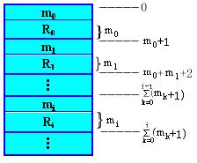
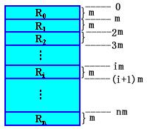
6.2 文件的逻辑结构
二、 顺序文件
1、定长记录： 所有记录长度相等
2、变长记录: 记录长度不固定。
(a)固定长度记录 (b)可变长度记录

Slide 22
6.2 文件的逻辑结构
二、 顺序文件
3、顺序文件的优缺点：
优点：要读或写一大批记录时，对顺序文件的存取效率是所有逻辑文件中最高的；只有顺序文件才能存储在磁带上，并能有效地工作。
缺点：如果用户要求查找或修改单个记录，系统要逐个地查找诸记录, 效率很差，尤其是当文件较大时，情况更为严重。增加或删除一个记录较困难。

Slide 23
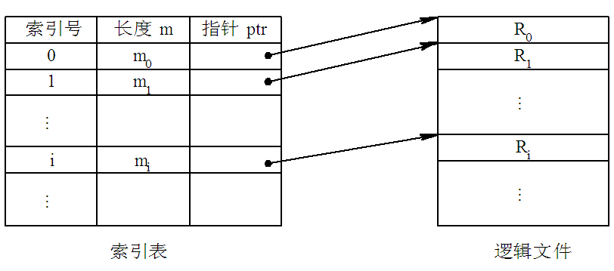
6.2 文件的逻辑结构
三、 索引文件
变长记录的文件，如果组织为顺序文件，要实现直接存取，效率将非常低。可将其组织为索引文件。
索引文件的组织

Slide 24
6.2 文件的逻辑结构
四、 索引顺序文件
将顺序文件中的所有记录分为若干个组(例如，50个记录为一个组)；为顺序文件建立一张索引表，在索引表中为每组中的第一个记录建立一个索引项，其中含有该记录的键值和指向该记录的指针。
键
逻辑地址
姓 名
其它属性
An Qi
An Qi
Bao Rong
An Kang
Chen Lin
Bao Rong
…
逻辑文件
图6.3 索引顺序文件

Slide 25
6.2 文件的逻辑结构
五、 直接文件和散列文件
1、直接文件
根据给定的记录键值，直接获得指定记录的物理地址。
2、散列文件/哈希(Hash)文件
应用最为广泛的一种直接文件。利用Hash函数(或称散列函数)，可将记录键值转换为相应记录的地址。

Slide 26
6.2 文件的逻辑结构
五、 直接文件和散列文件
图6.4 散列文件的逻辑结构

Slide 27
6.2 文件的逻辑结构
物理结构指一个文件在外存上的存储组织形式，是从系统的角度来看文件。
采用不同的外存分配方式时，将形成不同的文件物理结构。例如，在采用连续分配方式时的文件物理结构，将是顺序式的文件结构；链接分配方式将形成链接式文件结构；而索引分配方式则将形成索引式文件结构。

Slide 28
6.2 文件的逻辑结构
文件逻辑结构的概念。
无结构文件与顺序文件。
索引文件。
索引顺序文件。
直接文件。
散列文件。
文件逻辑结构基本概念
直接文件与散列文件
索引文件
本节小结

Slide 29
6.3 文件的物理结构
一、顺序结构
二、链接结构
三、索引结构

Slide 30
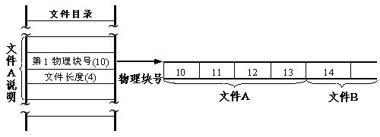
6.2 文件的逻辑结构
一、 顺序结构
又称连续结构，是一种最简单的物理文件结构，它将一个文件的信息存放在若干连续的物理块中
由一组相邻的物理块组成，是对记录式文件取连续区分配而构成的文件。
特点 ： 顺序存取速度快，所需的磁盘寻道次数和寻道时间最少。

Slide 31
6.2 文件的逻辑结构
一、 顺序结构
图6.5 顺序文件的连续空间分配

Slide 32
6.2 文件的逻辑结构
一、 顺序结构
连续分配的主要优点如下：
(1) 顺序访问容易
(2) 顺序访问速度快
连续分配的主要缺点如下：
(1) 要求有连续的存储空间
(2) 必须事先知道文件的长度
思考：程序文件、数据库文件是否适合连续分配？

Slide 33
6.2 文件的逻辑结构
二、 链接结构
又称串联结构，将一个逻辑上连续的文件信息存放在外存的不连续(或连续)物理块中。在采用链接分配(Chained Allocation)方式时，可通过在每个盘块上的链接指针，将同属于一个文件的多个离散的盘块链接成一个链表 。
优点：提高了磁盘空间利用率；不存在外部碎片问题；有利于文件插入和删除；有利于文件动态扩充。
缺点：存取速度慢，不适于随机存取；可靠性问题，如指针出错；更多的寻道次数和寻道时间；接指针占用一定的空间。

Slide 34
6.2 文件的逻辑结构
二、 链接结构
1、隐式链接
文件目录
文件名 始址 末址
jeep 9 25
0
1
10
2
3
4
5
6
7
8
9
16
10
25
11
12
13
14
15
16
1
17
18
19
20
21
22
23
24
25
-1
26
27
28
29
30
31
磁盘空间的链接式分配

Slide 35
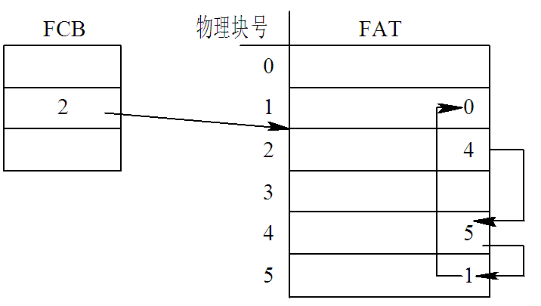
6.2 文件的逻辑结构
二、 链接结构
2、链接结构的一个变形: 文件分配表FAT－显式链接
显式链接结构

Slide 36
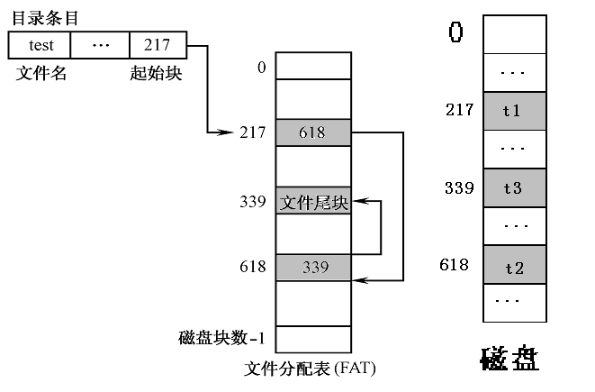
6.2 文件的逻辑结构
文件分配表(FAT)
将盘块中的链接字按盘块号的顺序集中起来，构成盘文件映射表/文件分配表 。利用FAT可方便地进行随机存取。

Slide 37
6.2 文件的逻辑结构
文件分配表(FAT)
缺点：FAT也要占用一定的存储空间，若盘的容量较大，也可能占用较多的存储空间。在进行文件访问时，可能在内存中装不下整个FAT，这样就会造成若要读某块文件信息时，还要读盘块映射表的操作，影响使用效率。
FAT的实例
在MS-DOS和Windows系统中，文件的物理结构使用的是FAT结构。
将磁盘空间划分为块，每块大小为扇区的整数倍。在FAT文件系统中块称为簇。
一个磁盘分区能分为多少簇则FAT就有多少表项。

Slide 38
6.2 文件的逻辑结构
三、 索引结构
文件的信息存放在若干不连续物理块中，系统为每个文件建立一个专用数据结构--索引表，并将这些块的块号存放在一个索引表中
索引表：存放文件信息所在的逻辑块号和与之对应的物理块号
优点：保持了链接结构的优点,又解决了其缺点：既能顺序存取,又能随机存取，满足了文件动态增长、插入删除的要求，也能充分利用外存空间
缺点：较多的寻道次数和寻道时间，索引表本身带来了系统开销，如：内外存空间，存取时间

Slide 39
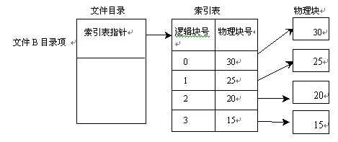
6.2 文件的逻辑结构
三、 索引结构
索引结构示例

Slide 40
6.2 文件的逻辑结构
1、单级索引分配
文件目录
文件名 索引表地址
0
1
2
3
Jeep 19
4
5
6
7
9
16
1
10
25
-1
-1
-1
索引块就是一个含有许多盘块号的数组。
8
9
10
11
12
13
14
15
19
16
17
18
19
20
21
22
23
24
25
26
27
28
29
30
31
图6.9单级索引分配

Slide 41
6.2 文件的逻辑结构
三、 索引结构
2、 多级索引分配
为大文件分配磁盘空间时，如果所分配盘块的盘块号已经装满一个索引块时，OS便为该文件分配另一个索引块……。再通过链指针将各索引块链接起来，此时效率较低，可采用多级索引。
多级索引:将一个大文件的所有索引表（二级索引)的地址放在另一个索引表（一级索引)中

Slide 42
6.2 文件的逻辑结构
2、 多级索引分配
图6.10两级索引分配

Slide 43
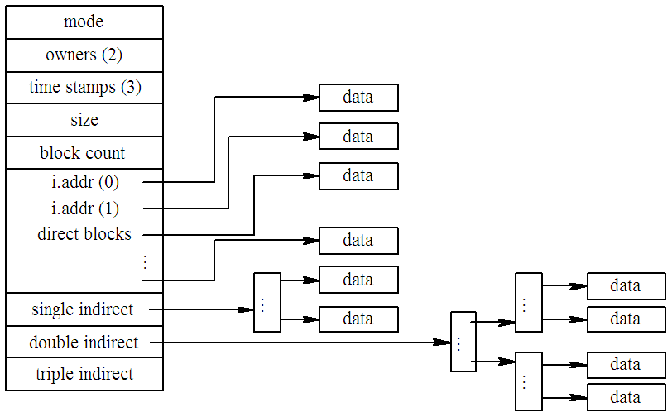
6.2 文件的逻辑结构
三、 索引结构
3、 混合索引分配
指将多种索引分配方式相结合而形成的一种分配方式。例如，系统既采用了直接地址，又采用了一级索引分配方式，或两级索引分配方式，甚至还采用了三级索引分配方式。
图 6.11混合索引分配

Slide 44
6.2 文件的逻辑结构
混合索引分配-例
例：假如每个盘块的大小为4KB，iaddr(0)~iaddr(9) 这10个直接地址项支持的文件最大为：
4KB×10=40KB
一次间接地址：iaddr(10)地址项可存放1K个盘块号，因而允许文件长达：
1K × 4KB＋40KB≈4MB
二次间接地址：iaddr(11) 地址项可存放：1K × 1K=1M个盘块号，允许的文件长度为：
1M× 4kB＋ 4MB ≈4ＧB
三次间接地址：同理地址项iaddr(12) 允许的文件最大长度可达4TB。

Slide 45
6.2 文件的逻辑结构
混合索引分配－unix
UNIX文件系统采用的是混合索引结构(综合模式)。每个文件的索引表为13个索引项，每项2个字节。最前面10项直接登记存放文件信息的物理块号（直接寻址） 。
如果文件大于10块，则利用第11项指向一个物理块，该块中最多可放256个文件物理块的块号（一次间接寻址）。对于更大的文件还可利用第12和第13项作为二次和三次间接寻址。
UNIX中采用了三级索引结构后，文件最大可达16兆个物理块。

Slide 46
6.2 文件的逻辑结构
顺序结构的概念。
顺序结构的特点。
链接结构的基本原理。
链接结构的特征。
单级索引分配。
多级索引分配。
混合索引分配。
顺序结构
链接结构
索引结构
本节小结

Slide 47
6.4 文件的存取方法
一、顺序存取
二、直接存取
三、按键存取

Slide 48
6.4 文件的存取方法
一、 顺序存取
顺序存取是按照文件的逻辑顺序依次存取。

Slide 49
6.4 文件的存取方法
一、 顺序存取
定长记录：
读指针rptr——指向下一次读出的记录地址；
写指针wptr——指向下一次写入的记录地址。
读完指针做相应修改:rptr+L=>rptr
写完指针做相应修改:wptr+L=>wptr
变长记录：
每次将读写指针加上Li，Li是刚读或刚写完的记录的长度：
rptr+Li=>rptr
wptr+Li=>wptr

Slide 50
6.4 文件的存取方法
一、 顺序存取
图 6.12 顺序存取

Slide 51
6.4 文件的存取方法
二、 直接存取
直接存取(又称随机存取)法允许按任意顺序存取文件中的任何一个物理记录，可以根据记录的编号来直接存取文件中的任意一个记录，或者是根据存取命令把读写指针移到欲读写信息处。UNIX系统以及MS-DOS等操作系统都采用顺序存取和随机存取等两种方法。
定长记录的顺序文件，第i个记录的首地址为：
Rptr＝addr ＋ i× L
其中addr是该文件的首地址，L为记录长度。
变长记录的文件，通常采用索引文件的方式组织，由于索引表本身是定长的，也可以采用同样的方法，先用直接存取法在索引表中找，再找到具体对应的地址。

Slide 52
6.4 文件的存取方法
二、 直接存取
图 6.13 直接存取

Slide 53
6.4 文件的存取方法
三、 按键存取
按键存取法实质上是直接存取法，它不是根据记录编号或地址来存取，而是根据文件记录中的关键字(通常称为键)经过某种方法计算处理，转换成相应的物理地址后进行存取，它被广泛用于现代操作系统和数据库管理系统中的数据查找。
对文件进行搜索的目的：查找出特定记录所对应的逻辑地址，以便将其转换为相应的物理地址 。
搜索包括：键的搜索和记录的搜索。在用户给定所要搜索的键名和记录之后，确定该键名在文件中的位置；然后在搜索到所要查找的键之后，在含有该键的所有记录中查找出所需要的记录。

Slide 54
6.4 文件的存取方法
三、 按键存取
由R_{i}所对应键名查找记录队列
找到吗？
否
是
返回空
在记录队列查找R_{i}
找到吗？
否
是
返回R_{i}的逻辑地址
返回空
图6.14记录 R_{i}的搜索过程

Slide 55
6.4 文件的存取方法
三、 按键存取
对键或记录的搜索属于表格搜索，搜索算法大致分为三种类型，即：
(1)线性搜索法(linear search)－略
(2)散列法(hash coding)－简要介绍
(3)二分搜索法(binary search algorithm) －略

Slide 56
6.4 文件的存取方法
三、 按键存取
(2)散列法(hash coding)：
定义一个散列函数h(k)，对于给定的键k，h(k)将其变换为 k所对应的逻辑地址。

Slide 57
6.4 文件的存取方法
三、 按键存取
散列冲突：两个不同的输入值变换到同一地址的问题。即对于k1!=k2，有h(k1)=h(k2)=A。
解决散列冲突的方法：
多次散列搜索法
随机数法
平方散列函数法

Slide 58
6.4 文件的存取方法
顺序存取的概念。
定长记录与变长记录存取区别。
直接存取的概念。
定长记录与变长记录存取区别。
按键存取的定义。
按键搜索过程。
按键搜索的方法。
顺序存取
直接存取
按键存取
本节小结

Slide 59
6.5 文件目录
一、文件控制块与索引结点
二、文件目录与目录文件
三、目录结构
四、目录查询技术

Slide 60
6.5 文件目录
一、 文件控制块与索引结点
文件控制块（FCB）：操作系统为管理文件而设置的数据结构，存放了为管理文件所需的所有有关信息。一个文件控制块就是一个文件目录项。
文件控制块是文件存在的标志
FCB就是目录表中的一个目录项
1、文件控制块的内容
(1)基本信息类
① 文件名 ；
② 文件物理位置 ；
③ 文件逻辑结构 ；
④ 文件的物理结构
(2) 存取控制信息类
(3) 使用信息类

Slide 61
6.5 文件目录
2、DOS/Windows中的文件控制块
字节位置 | FAT16 | FAT32
0--7字节 | 文件名 | 文件名
8--10字节 | 文件的扩展名 | 文件的扩展名
11字节 | 文件的属性 | 文件的属性
12--13字节 | 保留未用 | 仅长文件名目录项用，存储其对应的短文件名字节校验和等
14--15字节 |  | 文件建立时间
16--17字节 |  | 文件建立日期
18--19字节 |  | 文件最新访问日期
20--21字节 |  | 文件首簇号的高16位
22--23字节 | 文件的创建时间 | 文件最新修改时间
24--25字节 | 文件的创建日期 | 文件最新修改日期
26--27字节 | 文件的首簇号 | 文件首簇号的低16位
28--31字节 | 文件的大小 | 文件的大小（字节）

Slide 62
6.5 文件目录
一、 文件控制块与索引结点
3、索引结点
问题：当文件多时，文件目录占用磁盘上大量的盘块 。设文件目录所占用的盘块数为N，按顺序法查找一个目录项平均需调入盘块(N+1)／2次。
分析：在检索目录文件的过程中，只用到了文件名。为此，有的系统(UNIX)，把文件名与文件描述信息分开存放．
将文件除文件名外的描述信息单独形成一个称为索引结点的数据结构，简称为i结点。

Slide 63
6.5 文件目录
一、 文件控制块与索引结点
3、索引结点
文件目录项，由文件名和指向对应的i结点的指针构成
文件名 | 索引结点编号
文件名1
文件名2
…
…
UNIX的文件目录

Slide 64
6.5 文件目录
一、 文件控制块与索引结点
3、索引结点
磁盘索引结点：存放在磁盘上的索引结点，每个文件有惟一的一个，内容为：
(1) 文件主标识符
(2) 文件类型
(3) 文件存取权限
(4) 文件物理地址
(5) 文件长度
(6) 文件连接计数
(7) 文件存取时间

Slide 65
6.5 文件目录
一、 文件控制块与索引结点
3、索引结点
内存索引结点 ：存放在内存中 ，文件被打开时，磁盘索引结点拷贝到内存的索引结点中，并增加了以下内容：
(1) 索引结点编号。
(2) 状态。
(3) 访问计数。
(4) 文件所属文件系统的逻辑设备号。
(5) 链接指针。

Slide 66
6.5 文件目录
二、文件目录与目录文件
文件目录 ：文件控制块(FCB)的有序集合，用于文件描述和文件控制，实现按名存取和文件信息共享与保护。
目录项：构成文件目录的项目（目录项就是FCB）。
目录文件：文件系统将若干个文件目录组成的一个独立的文件。
对目录管理的要求：
(1) 实现“按名存取”
(2) 提高对目录的检索速度
(3) 文件共享
(4) 允许文件重名

Slide 67
6.5 文件目录
三、目录结构
1、单级目录结构
为所有文件建立一个目录表。优点：简单且能实现目录管理的基本功能——按名存取。
缺点：
(1) 查找速度慢 (2) 不允许重名 (3) 不便于实现文件共享
文件名 | 物理地址 | 文件说明 | 状态位
文件名1
文件名2

Slide 68
6.5 文件目录
三、目录结构
2、二级目录结构
将目录分为2级：主文件目录（MFD） 和用户文件目录（UFD）。
MFD 由用户名，用户子目录所在的物理位置组成； UFD登记该用户所有文件的FCB。
产生于多用户分时系统，文件主目录的表目按用户分，每个用户有一个用户文件目录。

Slide 69
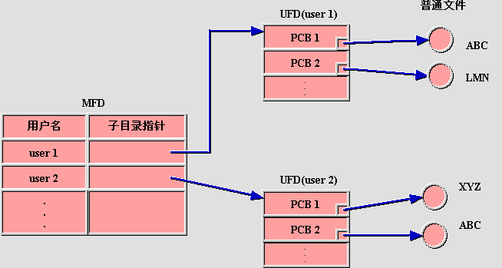
6.5 文件目录
2、二级目录结构

Slide 70
6.5 文件目录
三、目录结构
2、二级目录结构
优点：解决了文件的重名问题和文件共享问题，提高搜索速度，查找时间降低
缺点：不太适合大量用户和大量文件的大系统，增加了系统开销
为此人们提出了多级目录结构，其中MULTICS及UNIX系统均采用了多级目录结构，它们是当前文件系统的典型而完美的代表。

Slide 71
6.5 文件目录
三、目录结构
3、多级目录结构
多级目录结构也称树型目录
产生于UNIX操作系统，巳被现代操作系统广泛采用。目录与文件在一起，目录也做成文件
优点：层次结构清晰，便于管理和保护；有利于文件分类；解决重名问题；提高文件检索速度；能进行存取权限的控制
缺点：查找一个文件按路径名逐层检查，由于每个文件都放在外存，多次访盘影响速度

Slide 72
6.5 文件目录
3、多级目录结构
根目录：根结点
各级目录文件： 用方框表示。
数据文件：叶结点，用圆圈表示。
图6.15多级目录结构

Slide 73
6.5 文件目录
三、目录结构
3、多级目录结构
路径名: 从树的根(即主目录)开始，把全部目录文件名与数据文件名，依次地用“/” 连接起来，即构成数据文件的路径名（绝对路径 ）。
例如，在图6.15中文件15的路径名为： ／B／F／J
当前目录：为了提高文件检索速度，文件系统向用户提供了一个当前正在使用的目录，称为当前目录（也称工作目录或值班目录）。查找一个文件可从当前目录开始，使用部分路径名(相对路径)
例如，在图6.15中，假定当前目录是目录文件12，那么文件15的相对路径名为J，文件8的相对路径名为../../C/G。

Slide 74
6.5 文件目录
三、目录结构
3、多级目录结构
增加和删除目录 ：两种方法处理
(1) 不删除非空目录。如果目录中还包含有子目录，还必须采取递归调用方式来将其删除，在MS-DOS中就是采用这种删除方式。
(2) 可删除非空目录。

Slide 75
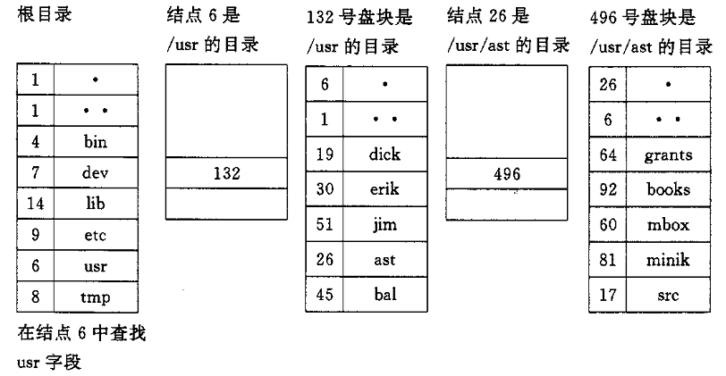
6.5 文件目录
四、目录查询技术
1、线性检索法
查找/usr/ast/mbox的步骤

Slide 76
6.5 文件目录
四、目录查询技术
2、散列法(hash coding)
查找目录时，如果相应的目录项是空的，则表示系统中并无指定文件。
如果目录项中的文件名与指定文件名相匹配， 则表示该目录项正是所要寻找的文件所对应的目录项。
如果在目录表的相应目录项中的文件名与指定文件名并不匹配，则表示发生了“冲突”，此时须利用6.4.3所介绍的散列冲突的解决方法再次查找。

Slide 77
6.5 文件目录
文件控制块与索引结点。
文件目录与目录文件。
单级目录结构。
二级目录结构。
多级目录结构。
线性检索法。
散列法。
文件目录的基本概念
目录结构
目录查询技术
本节小结

Slide 78
6.6 文件存储空间管理
一、空闲表和空闲链表
二、位示图
三、 UNIX 成组链接

Slide 79
6.6 文件存储空间管理
为新创建的文件分配外存空间，可采取连续分配方式或离散分配方式。
为实现存储空间的分配，系统应为分配存储空间而设置相应的数据结构；还应提供对存储空间进行分配和回收的手段。

Slide 80
6.6 文件存储空间管理
一、空闲表和空闲链表
1、空闲表法
系统为外存上的所有空闲区建立一张空闲表，每个空闲区对应于一个空闲表项，其中包括表项序号、该空闲区的第一个盘块号、该区的空闲盘块数等信息。
序号 | 第一空白块号 | 空白块个数 | 空闲物理块号
1 | 2 | 4 | （2，3，4，5）
2 | 9 | 3 | （9，10，11）
3 | 15 | 5 | （15，16，17，18，19)
4 | — | — | —

Slide 81
6.6 文件存储空间管理
一、空闲表和空闲链表
图 6.16 空闲表法

Slide 82
6.6 文件存储空间管理
一、空闲表和空闲链表
1、空闲表法
存储空间的分配与回收：
为新文件分配空闲盘块时，系统先检索空闲表的各表项，找到一个大小能满足要求的空闲区。
系统在对用户所释放的存储空间进行回收时，也要考虑回收区是否与空闲表中插入点的前区和后区相邻接，对相邻接者应予以合并。
仅当有少量的空白区时才有较好的效果，否则空闲表变得很大，效率大为降低。
这种分配技术适用于建立连续文件。

Slide 83
6.6 文件存储空间管理
一、空闲表和空闲链表
2、空闲链表法
将所有空闲盘区拉成一条空闲链。根据构成链所用基本元素的不同，可把链表分成两种形式：空闲盘块链和空闲盘区链。
(1)空闲盘块链：
以盘块为单位拉成一条链 ，需要时从链头依次取，回收时将盘块依次插入链的末尾 。
(2)空闲盘区链：
以盘区(1个盘区可包含若干盘块)拉成一条链。分配盘区通常采用首次适应算法。回收盘区时，也要将回收区与相邻接的空闲盘区相合并。

Slide 84
6.6 文件存储空间管理
一、空闲表和空闲链表
图 6.17 空闲链表法

Slide 85
6.6 文件存储空间管理
二、位示图
系统建立一张位示图，以反映整个存储空间的分配情况
用二进制位反映磁盘空间的分配, 每个物理块对应一位, "1"表示对应的物理块已分配，"0"表示其对应的块未分配
申请物理块时，可以在位示图中查找为0的位，返回对应物理块号
回收时，将对应位置0

Slide 86
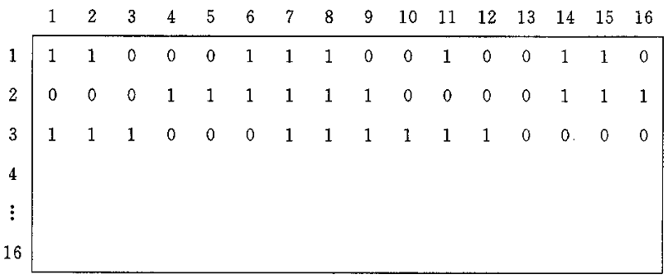
6.6 文件存储空间管理
二、位示图
图6.18 位示图

Slide 87
6.6 文件存储空间管理
三、 UNIX 成组链接
空闲表法和空闲链表法，不适用于大型文件系统，因为这会使空闲表或空闲链表太长。UNIX系统采用的成组链接法，将上述两种方法相结合，兼备了优点而克服了两种方法的缺点。

Slide 88
6.6 文件存储空间管理
1、空闲盘块的组织
图6.19 空闲盘块的成组链接法

Slide 89
6.6 文件存储空间管理
三、 UNIX 成组链接
2、空闲盘块的分配
先从栈顶取出一空闲盘块号，将对应的盘块分配，然后栈顶指针下移一格。若该盘块号已是栈底， 即S.free(0)，这是当前栈中最后一个可分配的盘块号。该盘块号所对应的盘块中记有下一组可用的盘块号，因此， 将栈底盘块号所对应盘块的内容读入栈中，作为新的盘块号栈的内容，并把原栈底对应的盘块分配出去。 然后，再分配一相应的缓冲区(作为该盘块的缓冲区)。最后，把栈中的空闲盘块数减1并返回。

Slide 90
6.6 文件存储空间管理
三、 UNIX 成组链接
3、空闲盘块的回收：
系统将回收盘块的盘块号记入空闲盘块号栈的顶部，并执行空闲盘块数加1操作。当栈中空闲盘块号数目已达100时，表示栈已满，便将现有栈中的100个盘块号，记入新回收的盘块中，再将其盘块号作为新栈底。

Slide 91
6.6 文件存储空间管理
空闲表法。
空闲链表法。
位示图的基本概念。
位示图的基本组成。
空闲盘块的组织。
空闲盘块的分配。
空闲盘块的回收。
空闲表与空闲链表
位示图法
UNIX成组链接
本节小结

Slide 92
6.7 文件共享和保护
一、文件共享的模式
二、文件的保护

Slide 93
6.7 文件共享和保护
一、 文件共享的模式
文件共享：指不同的用户可以使用同一个文件，可以节省大量的辅存空间和主存空间，减少输入输出操作，为用户间的合作提供便利条件。
文件共享要解决两个问题，一是如何实现文件共享；二是对各类需共享文件的用户如何进行存取控制，以保护文件的使用安全。

Slide 94
6.7 文件共享和保护
一、 文件共享的模式
1、早期的文件共享方法：
早期实现文件共享的方法有三种，即绕道法、链接法和基本文件目录表。
绕道法：由系统目录实现对文件的共享，用户通过全路径名共享地访问这些文件
链接法：在相应目录表之间进行链接。采用链访技术对要共享的文件进行连接:在用户自己的目录项中将链接指针直接指向被共享文件所在的目录，如前所示图6.15多级目录结构中的虚线a和b。

Slide 95
6.7 文件共享和保护
一、 文件共享的模式
1、早期的文件共享方法：
基本文件目录表：把文件目录的内容分成2部分：
一部分称基本文件目录表(BFD)，包括文件的结构信息、物理块号、存取控制和管理信息等，并由系统赋予惟一的内部标识符来标识
另一部分称为符号文件目录表(SFD)，由用户给出的符号名和系统的内部标识符组成。

Slide 96
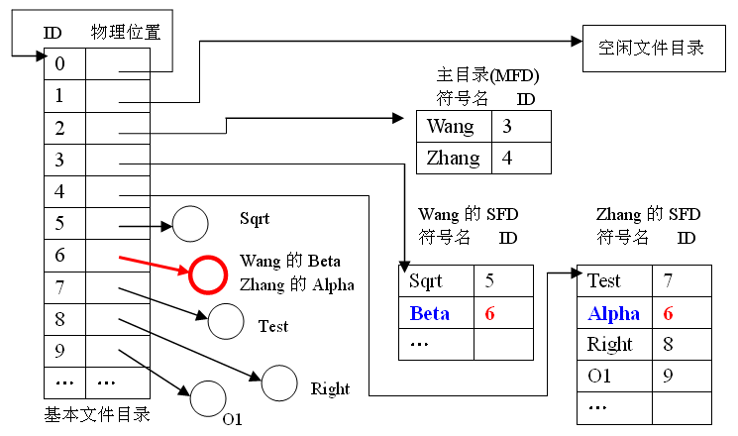
6.7 文件共享和保护
一、 文件共享的模式
图6．20 基本文件目录表实现共享

Slide 97
6.7 文件共享和保护
一、 文件共享的模式
2、基于索引节点的共享方式
将文件的物理地址和文件属性等信息放在索引结点中，在文件目录中，设文件名及指向索引结点的指针，另外在索引结点中增加链接计数count,表示共享的用户数删除时必须count=0，方可。

Slide 98
6.7 文件共享和保护
一、 文件共享的模式
2、基于索引节点的共享方式
图6．21 基于索引结点的共享方式

Slide 99
6.7 文件共享和保护
一、 文件共享的模式
2、基于索引节点的共享方式
图6.22 用户B链接前后的情况

Slide 100
6.7 文件共享和保护
一、 文件共享的模式
3、利用符号链实现文件共享
共享某文件时，创建一LINK类型的新文件加到用户目录中，该文件仅包含被链接文件F的路径名，称该链接方法为符号链接。该方式中，只有文件所有者才拥有指向其索引结点的指针，其它共享的用户只有该文件的路径名。
优点：方便地链接任一文件（用路径名），包括网络上文件
缺点：访问共享文件时开销大（多次读盘，消耗盘空间），每一共享文件都要增加一文件名（因路径名各不相同）

Slide 101
6.7 文件共享和保护
一、 文件共享的模式
3、利用符号链实现文件共享
UNIX实例
Link(A/F,B/C)
在B目录中建立一个新表目C，并在A目录下的文件F所对应的目录表目中的“连接数”项加1
文件名
内部标识号
C
A/F的内部标识号

Slide 102
6.7 文件共享和保护
一、 文件共享的模式
3、利用符号链实现文件共享
实例
各实际OS是否提供链接技术
DOS ×
Windows √（快捷方式）
Unix √（硬链接/软链接）
用户程序cc在运行时要用到目录/lib下的文件mad，但后来包括mad在内的一些文件被整理到/usr/lib下，并改名为mad1, 为使cc正常运行，应使用：
ln /usr/lib/mad1 /lib/mad

Slide 103
6.7 文件共享和保护
二、 文件的保护
文件保护：指避免文件拥有者或其他用户因有意或无意的错误操作使文件受到破坏。
文件保密：指文件本身不得被未授权的用户访问。
这两个问题都涉及用户对文件的访问权限，即文件的存取控制。

Slide 104
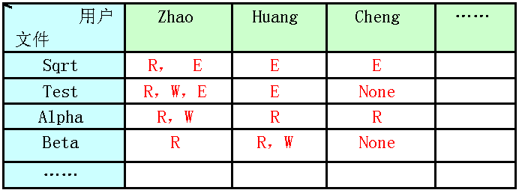
6.7 文件共享和保护
二、 文件的保护
1、存取控制矩阵
优点：简单、清晰
缺点：不够经济。存取控制矩阵通常放在内存，占据了大量空间，其中有很多空项，管理起来也较复杂。

Slide 105
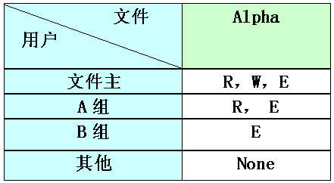
6.7 文件共享和保护
二、 文件的保护
2、存取控制表
对存取控制矩阵的一种改进，按用户对文件的存取权限将用户分成若干组，同时规定每一组用户对文件的存取权限。

Slide 106
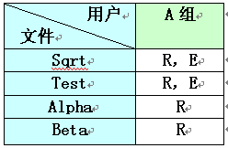
6.7 文件共享和保护
二、 文件的保护
3、用户权限表
将一个用户或用户组所要存取的文件名集中存放在一个表中，每个表项指明该用户(组)对相应文件的存取权限 。

Slide 107
6.7 文件共享和保护
二、 文件的保护
4、口令
文件主为自己的每个文件规定一个口令，一方面进行口令登记，另一方面把口令告诉允许访问该文件的用户。
优点：对每个需要保护的文件只需提供少量的保护信息，口令的管理简单且易于实现。
缺点：如口令的保密性不强，不易更改存取权限等。

Slide 108
6.7 文件共享和保护
二、 文件的保护
5、密码
对需要保护的文件进行加密。只有那些掌握了译码方法的用户，才能读出正确的信息。
优点：具有保密性强、节省存储空间的优点，但编码和译码要花费一定的时间。
缺点：编码和译码要花费一定的时间。

Slide 109
6.7 文件共享和保护
早期文件共享方法。
索引结点实现文件共享。
符号链接实现文件共享。
存取控制
用户权限表
口令和密码
文件共享
文件保护
本节小结

Slide 110
6.8 本讲小结
文件系统及结构
文件的存取与保护
切实掌握文件系统的概念、逻辑结构和物理结构。
深入的理解文件的存取方法、文件共享及保护。
本章小结
文件目录
文件存储空间管理
掌握文件目录的表示、组织和查询技术.
掌握文件系统的存储空间的管理方法。

